Slide 1
第07节：Service（服务层）
Egg.js基础教程
晓舟报告出品
xiaozhoubg.com

Slide 2
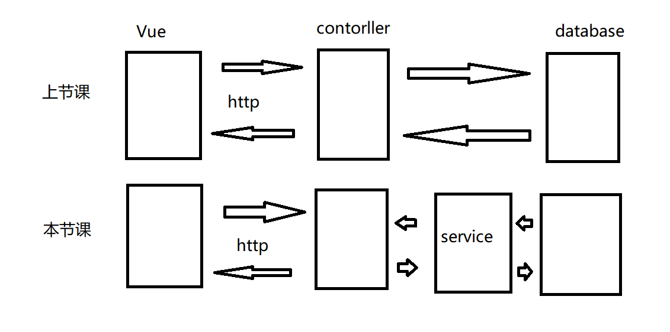
service

Slide 3
简单来说，Service 就是在复杂业务场景下用于做业务逻辑封装的一个抽象层，提供这个抽象有以下几个好处：
1. 保持 Controller 中的逻辑更加简洁。
2. 保持业务逻辑的独立性，抽象出来的 Service 可以被多个 Controller 重复调用。
Egg官方文档

Slide 4
定义service
在app/service目录下创建student.js文件
const Service = require('egg').Service;
class StudentService extends Service {
async getStduentList() {
}
}
module.exports = StudentService ;

Slide 5
使用service
controller调用service方法
await this.ctx.service.clazz.getClazzList();

Slide 6
课后练习
制作学生成绩管理功能，数据存储在mysql中，要求如下
1. 实现班级列表的查看、添加、删除功能。
2. 实现学生列表的查看、添加、删除功能。
3. 学生字段包括，id、姓名、成绩、班级名称。
前端：Vue + Element_UI + axios
后端：Egg + sequelize + MySQL

